Slide 1
ARHEOLOGIJA ZA JAVNOST IN MUZEOLOGIJA
VERENA PERKO

Slide 2
arheologija za javnost / AZJ
AZJ / ZDA Public Archaeology, UK Community Archaeology/ je sklop znanj in praks prezentiranja arheoloških podatkov in interpretiranja arheoloških vsebin širši javnosti z namenom pritegniti pozornost in vzbuditi zanimanje za dediščino.
Cilj je ohranjanje arheološke dediščine v izvirnem prostoru, včasih tudi vzpodbuditi podporo izkopavanjem in raziskovalnim projektom. / publicly funded projects are part of what is known as Heritage Management (HM) or Cultural Resource Management (CRM).
Večji del AZJ izvajajo muzeji in društva z aktivnim sodelovanjem lokalnih javnosti s ciljem širšega družbenega poslanstva.

Slide 3
arheologija za javnost je most do javnosti

Slide 4
temeljne vsebine
Sodobna družba
Javnost: komunikacija / etika
Interpretacija kot temelj komunikacije
Muzeološka teorija: MUZEJSKI PREDMET V PROCESU SEMIOZE
Parki, eksperimentalna arheologija
Ekomuzej nova muzeologija / muzej - medij

Slide 5
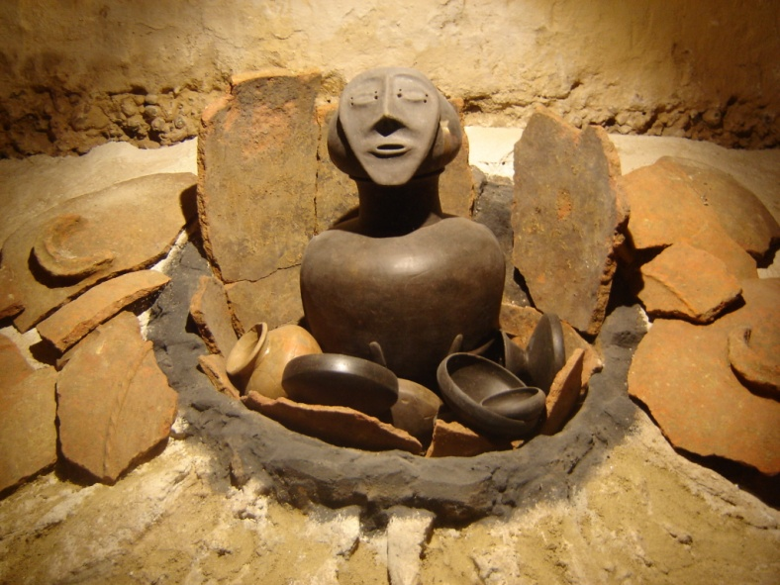
PREDMET V MUZEJU je del INDOK SISTEMA:
dokument primarnega konteksta
vir informacij
nosilec sporočil

Slide 6
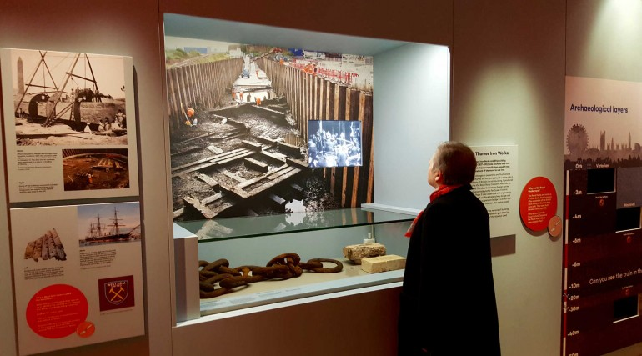

Slide 7
MUZEJSKI PREDMET V PROCESU MUZEALIZACIJE
Muzeologija se ne zanima za predmet samo zaradi njegovega obstoja, temveč predvsem zato, ker se predmet v procesu muzealizacije spremeni v nosilca pomembnega kulturnega sporočila.

Slide 8
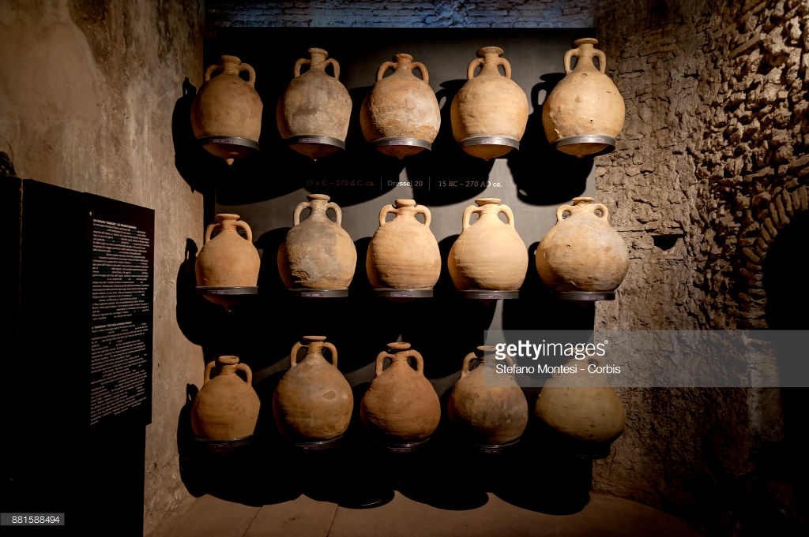

Slide 9
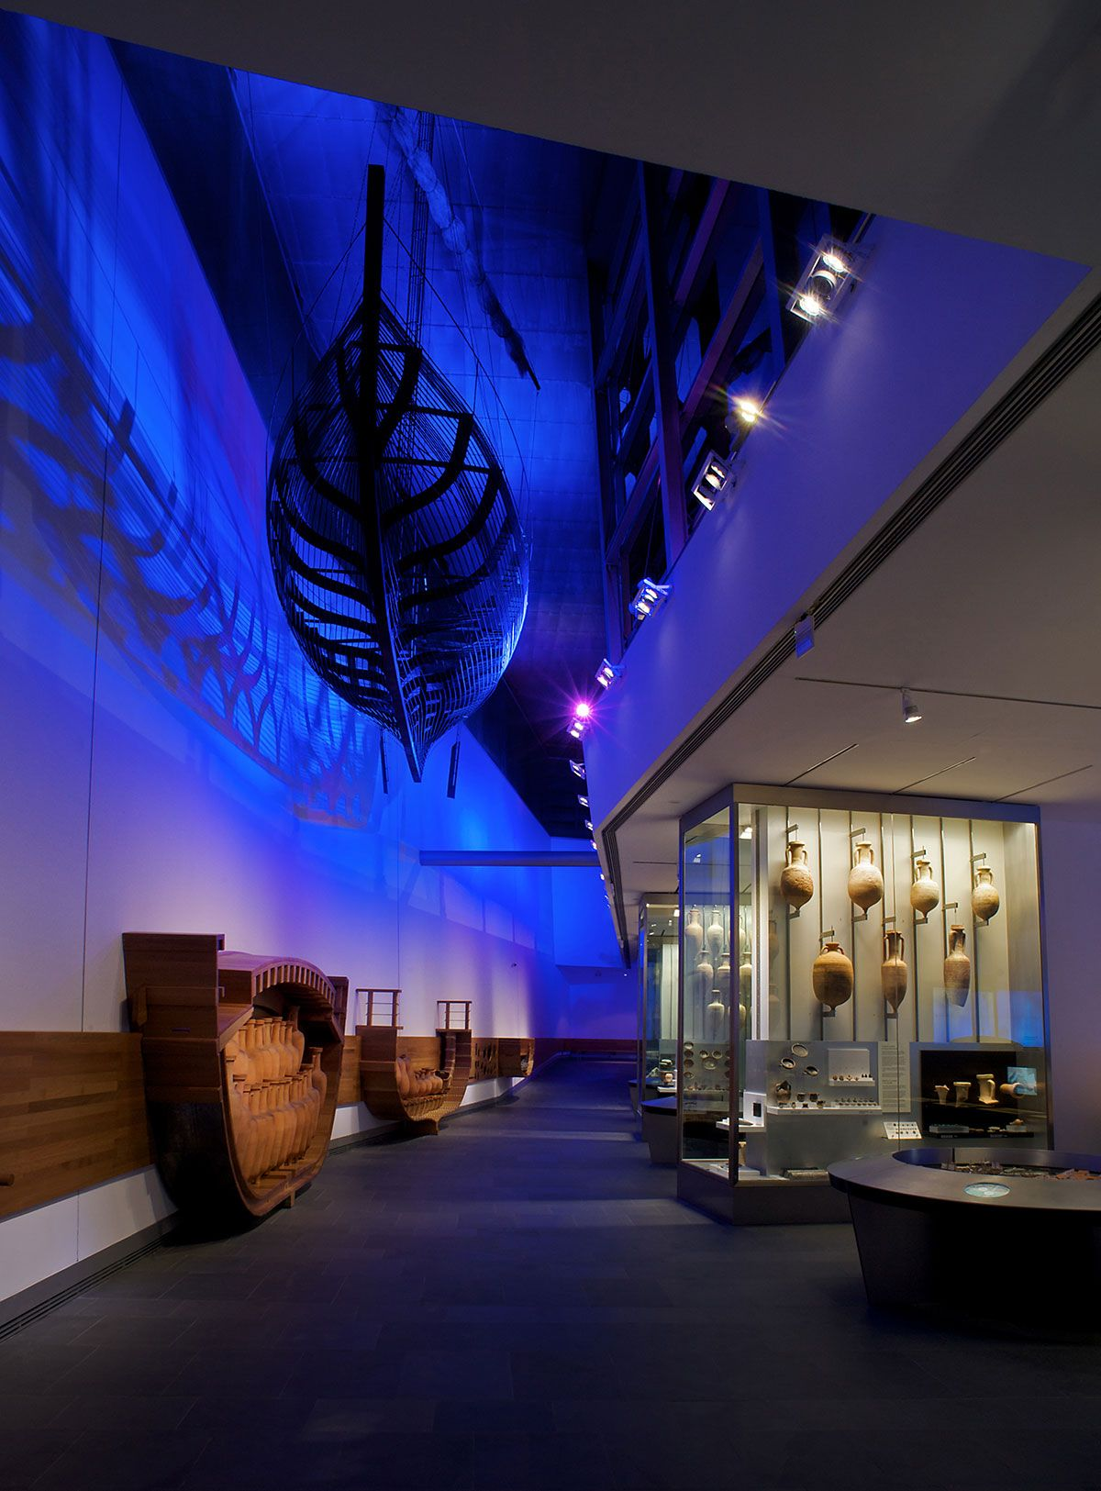

Slide 10
Predmet kot nosilec kulturne informacije
Značilnost kulturne informacije temelji na interdisciplinarnih znanstvenih spoznanjih, v nasprotju z znanstveno informacijo je kompleksna, kontekstualna, interpretativna in formatirana po meri uporabnika.

Slide 11
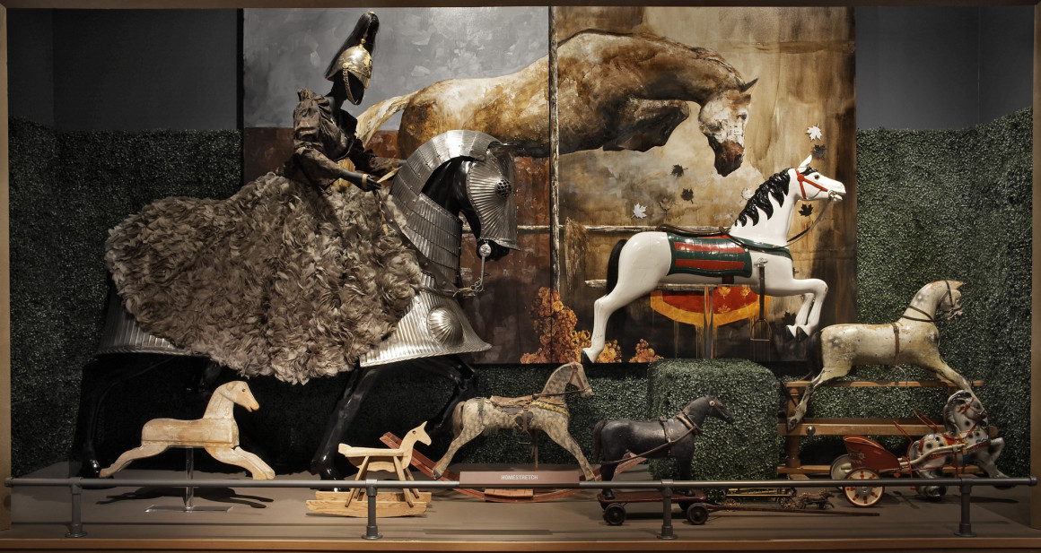
Glenbow Museum, Paul Hardy, Animalia.

Slide 12
Specifičnost muzejske komunikacije se v jedru nanaša na vprašanja semiotike in semioze, pri čemer sodi v semiotiko vse, kar sodi h komunikaciji, medtem ko pomeni semioza posredni prenos pomena.

Slide 13
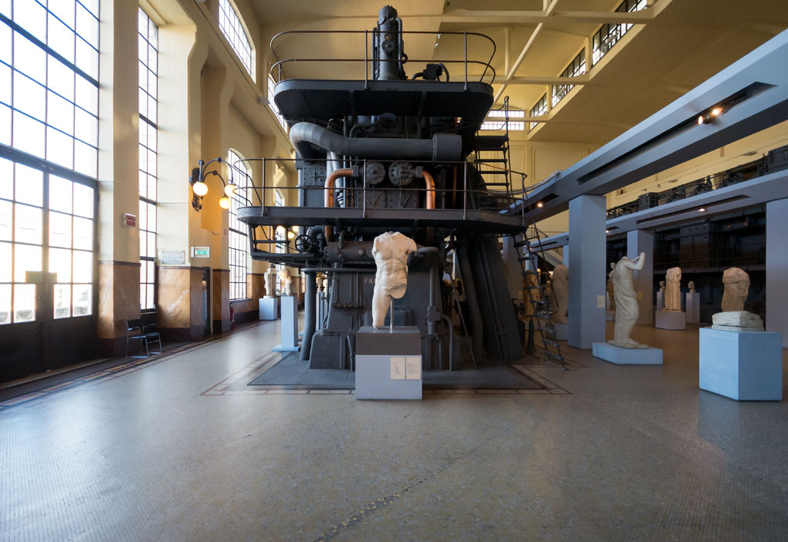
“Centrale Montemartini”

Slide 14
SEMIOZA
Muzealije so običajno avtentičen predmet, ki je z miselnim postopkom izločen iz svojega originalnega okolja in spremenjen v dokument stvarnosti, iz katere je bil vzet.
V muzeju kot mediju se muzejski predmet spremeni v nosilca sporočila, ki se ga posreduje javnosti, kar imenujemo proces semioze.

Slide 15
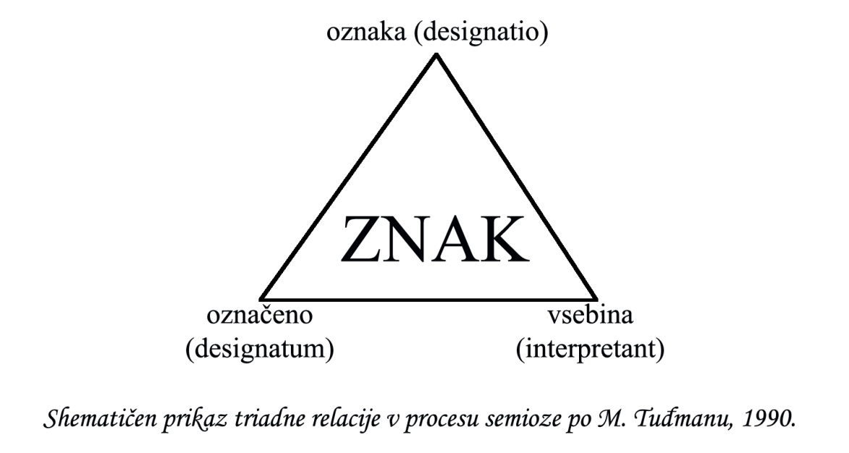
Proces semioze vključuje tri elemente, t.j. oznaka (designatio), označeno (designatum) in vsebina (interpretant). V navezi s tretjim elementom nastopa še četrti člen, interpretator.

Slide 16
DENOTATIVNOST IN KONOTATIVNSOT
Denotativnost se nanaša na dobesedni pomen nekega znaka,
Konotativnost se nanaša na njegov simbolni pomen.

Slide 17
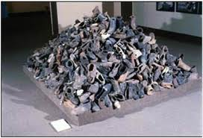
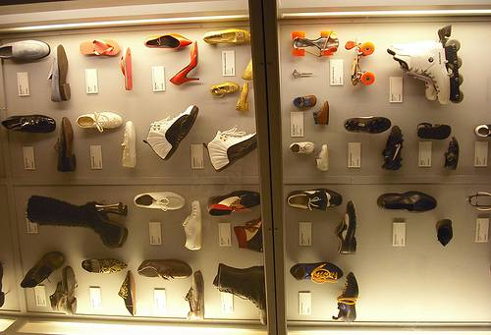
PRIKRITA SPOROČILA
Dvoplastnost pomenskosti materialne kulture je zaradi funkcionalnega alibija posebej primerna za izražanje prikritih sporočil.

Slide 18
RACIONALNI ALIBI
Materialni znak se lahko izogne konotativni vlogi in zdrkne na denotativni pomen - na tehnološko raven.
To omogoča prostor za sporočilne igre med tehnologijo in simbolnim pomenom znaka, ki niso vedno nujno povezane z zavestnim hotenjem njihovih proizvajalcev oz. oblikovalcev.
Igra je odvisna od konteksta, v katerem materialna kultura nastopa.

Slide 19
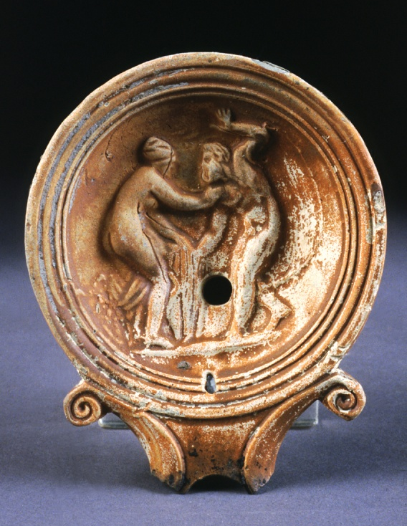
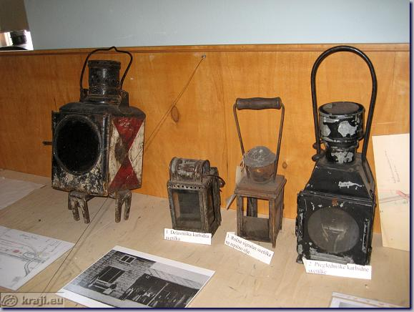

Slide 20
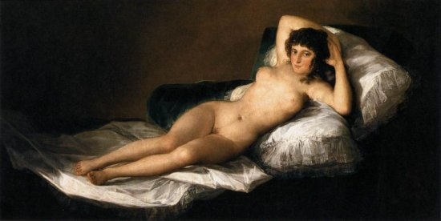

Slide 22
VLOGA MATERIALNE KULTURE V KOMUNIKACIJI
Materialne kulture ne moremo in ne smemo deliti na praktične in simbolične katergorije, ker ima vsak predmet vključen tudi konotativni pomenski sitem.
Muzej mora poznati konotativne pomene svoje javnosti.

Slide 23
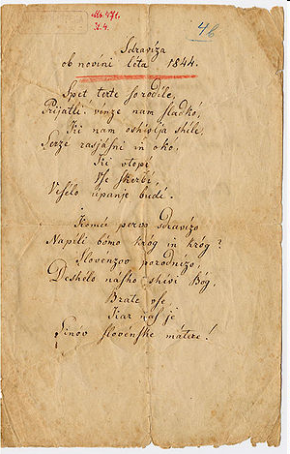
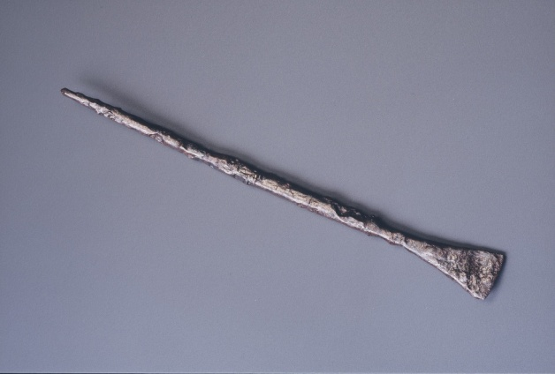
Semioza pomeni prenos nekega pomena ali vsebine s pomočjo avtentičnega muzejskega predmeta.
Muzejski predmet v sistemu semioze prevzame vlogo znaka oziroma skupine znakov, pri čemer dobi svojo lastno semiotično vsebino.

Slide 24
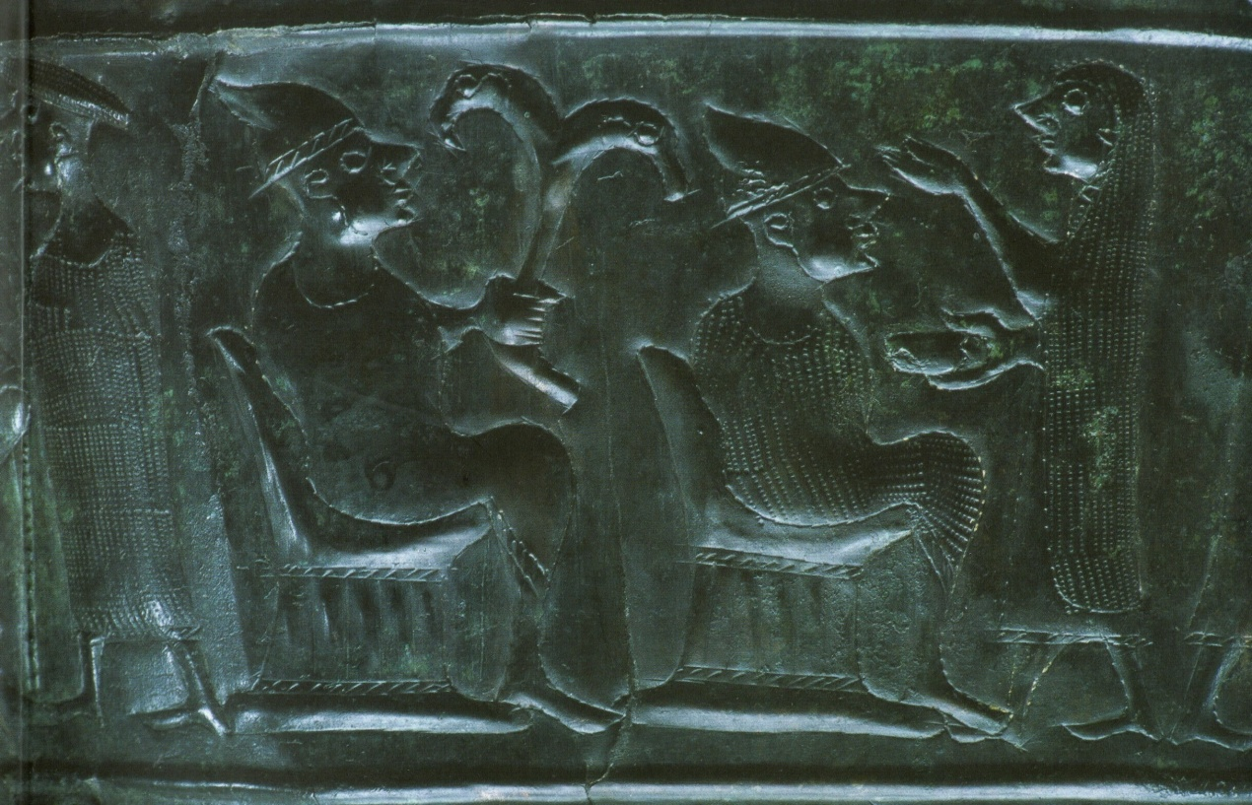

Slide 26
MUZEJSKI PREDMET KOT METAFORA IN METONIMIJA
Muzejske razstave predstavljajo eno najpomembnejših oblik prenosa kontekstualiziranega
in kondenziranega znanja v obliki kompleksnih in razslojenih sporočil.
Predmet stopi z razstavo v svet novoustvarjenega smisla in prevzame dvojno vlogo:
kot metafora znotraj ponujenih asociacij in
kot metonimija, kjer služi kot del večje celote, ki jo označuje.

Slide 27
KOMUNIKACIJSKI MODEL ETAKSA

Slide 28
Akumulacija je proces dokumentiranja in zbiranja gradiva, ki se nanaša na razstavni predmet ali vsebino razstavnega sporočila.

Slide 29
Selekcija je izbor gradiva v skladu z določeno temo, sporočilom in ciljem, da bi zagotovili uspešno komunikacijo s prepoznano publiko.

Slide 30
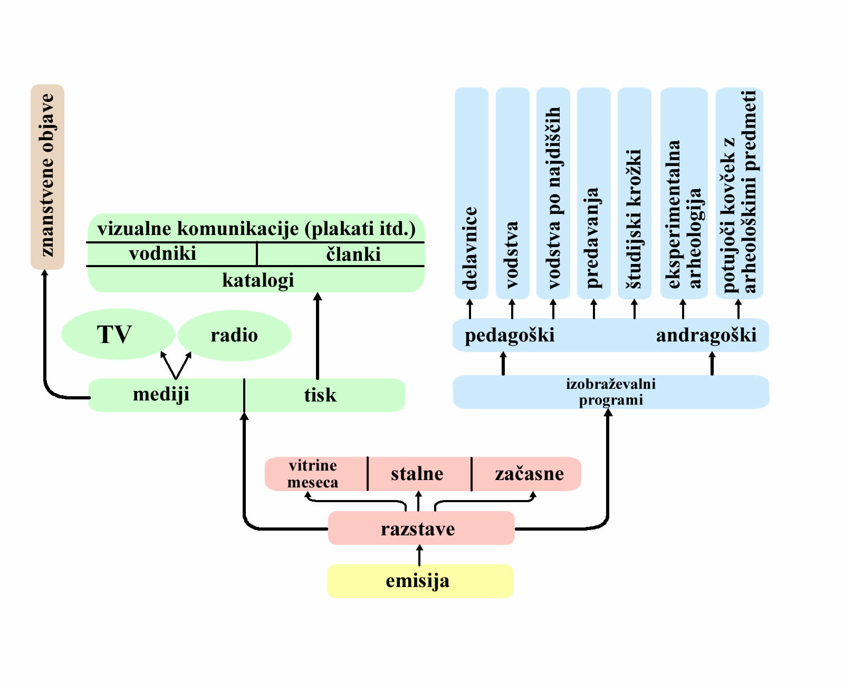
EMISIJA ALI MUZEJSKI PRODUKT

Slide 31
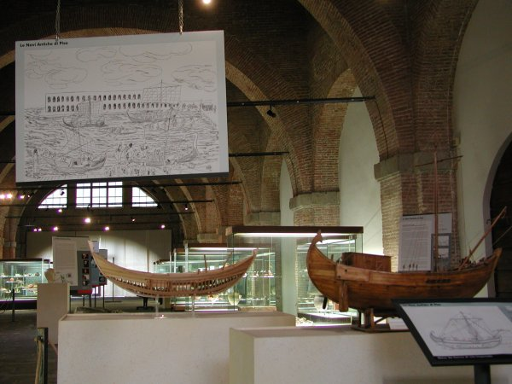
Komunikacija je kompleksen, večtirni in polisemantični sistem, pri katerem se posamezne faze med seboj prepletajo in dopolnjujejo. Njihovo delovanje znotraj procesa ni vedno časovno zamejeno in pogojeno z začetkom naslednje faze.

Slide 32
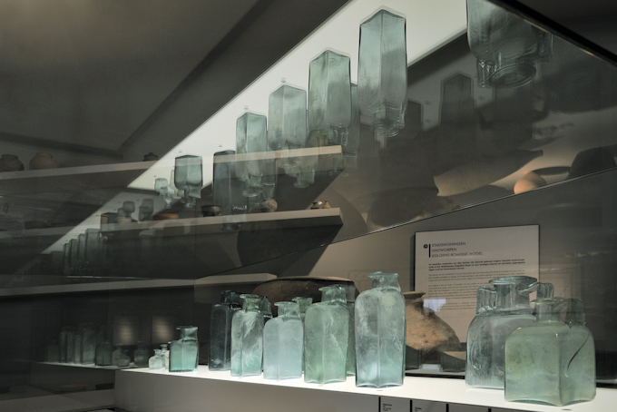
Razstavno sporočilo?

Slide 33
Razstavno sporočilo?

Slide 34
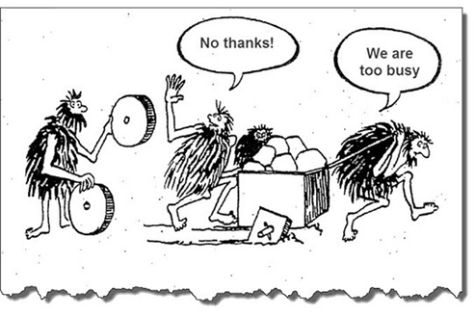
ZAKAJ MUZEOLOGIJA? Da bi ne izumljali tople vode in se ne branili se kolesa!

Slide 36
Pa srečno!!!

